Slide 1
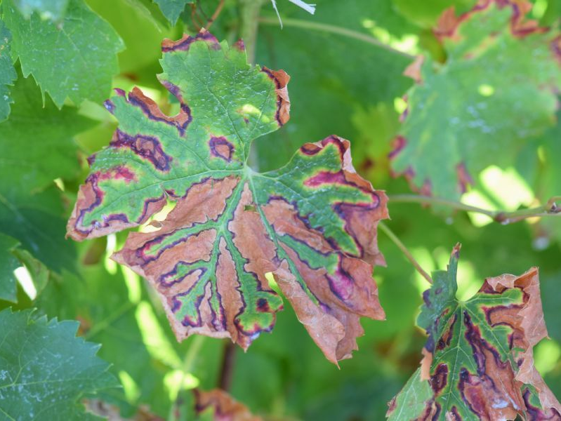
Bolesti drva vinove loze
Projekt WINETWORK je financiran sredstvima Europske unije putem Obzor 2020 programa za istraživanja i inovacije, ugovor broj 652601.

Slide 2
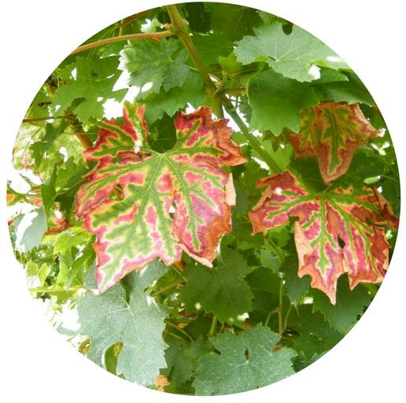
Bolesti drva vinove loze
Što su to bolesti drva?
Bolesti drva vinove loze pripadaju skupini gljivičnih bolesti koje uzrokuju štete na višegodišnjim dijelovima trsa, uslijed čega dolazi do pojave simptoma na listovima i bobicama te ponekad i do odumiranja čitavog trsa.

Slide 3
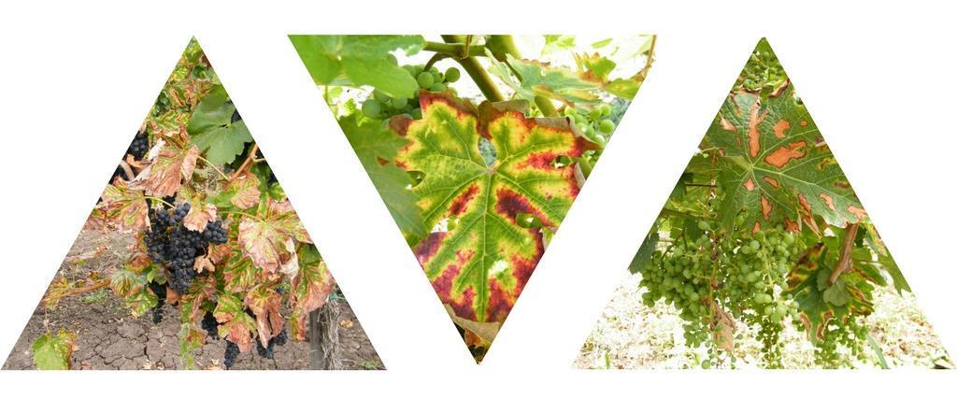
Bolesti drva vinove loze
Kakve štete pričinjavaju?
Bolesti drva vinove loze uzrokuju velike ekonomske gubitke zbog ponovne sadnje osušenih trsova (za što se na svjetskoj razini utroši oko 1,5 milijardi dolara godišnje) te zbog smanjenja produktivnosti vinograda, kako po pitanju prinosa, tako i po pitanju kvalitete grožđa (gubitak produktivnosti samo u Francuskoj iznosi oko milijardu dolara godišnje).
Notes:
Cost extimated in order to re-plant the vines that get infected every year.
While the economic loss of a billion Euros in France is due to the production decrease in both quality and quantity. The same goes for California (0,25 billion Dollars) and For Australia (8,3 billion dollars).

Slide 4
Bolesti drva vinove loze
Kakve štete pričinjavaju?
Vinograd:
Smanjenje prinosa, sušenje (potpuno propadanje) trsova i povećane troškove za ponovnu sadnju osušenih trsova.
Vino:
Smanjenje kvalitete vina (niži šećeri, viša pH vrijednost, itd.)
Notes:
In Addition to a smaller production also the quality of the grapes is reduced. Very important is the fact that the pH is higher. It is advisable not to use the grapes that come from an infected plant

Slide 5
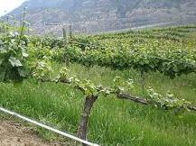
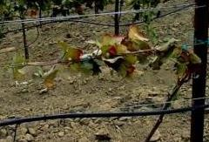
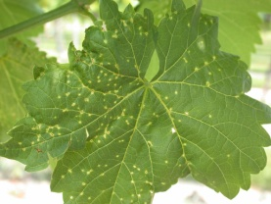
Bolesti drva vinove loze
O kojim je bolestima riječ?
(u mladom vinogradu)
Petrijeva bolest
Crna noga vinove loze
Crna pjegavost (fomopsis)
Notes:
Maybe it could be skipped, is better to focus on the other 3

Slide 6
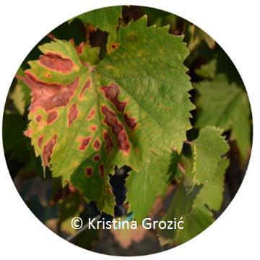
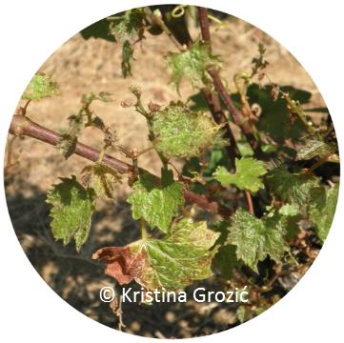
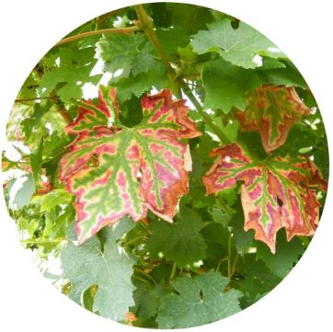
Bolesti drva vinove loze
O kojim je bolestima riječ?
(u rodnom vinogradu)
Botriosferijsko sušenje
Eutipoza
Eska
Kloroza/nekroza na lišću
Kržljave mladice
Izražena kloroza na rubu lista
‘Tigrasti listovi’ izgled listova
Crne mrlje na bobicama

Slide 7
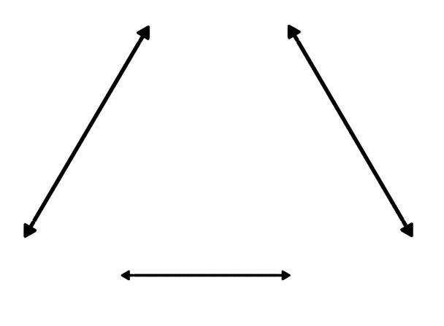
Bolesti drva vinove loze
Zašto ne uspijevamo učinkovito suzbiti bolesti drva vinove loze?
Primjer „uobičajene” bolesti
(npr. plamenjača, botritis, pepelnica)
Biljka domaćin
(vinova loza)
Svega jedan
uzročnik bolesti
Okoliš
Notes:
Managing regular diseases (like downy or powdery Mildew) is easier because the interaction between plant, pathogen and the environment is predictabe

Slide 8
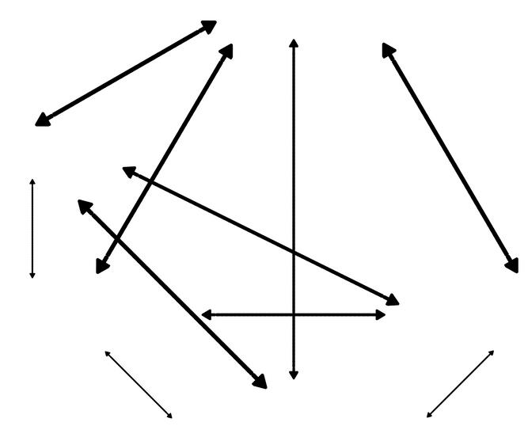
Bolesti drva vinove loze
Zašto ne uspijevamo učinkovito suzbiti bolesti drva vinove loze?
Primjer „uobičajene” bolesti
(npr. eska)
Biljka domaćin
Uzročnik bolesti br. 3
Uzročnik bolesti br. 2
Okoliš
Uzročnik bolesti br. 1
Notes:
While when you have 2 or more pathogens that cause a disease is difficult to predict the interaction of each pathogen

Slide 9
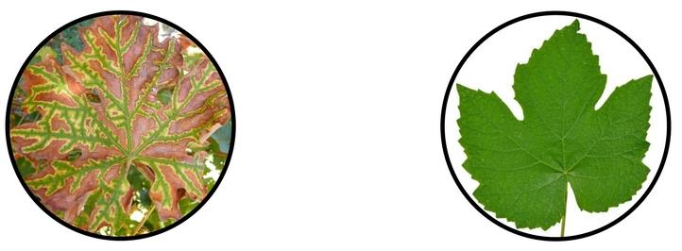
Bolesti drva vinove loze
Zašto ne uspijevamo učinkovito suzbiti bolesti drva vinove loze?
Godina n
Godina n+1
Simptomi se ne pojavljuju svake godine na istim trsovima zbog godišnje varijabilnosti razvoja simptoma (trs u jednoj godini može pokazivati simptome, a u sljedećoj ne)
Notes:
An experiment made by Vincenzo Mondello showed that in two years only the 12% of the infected plant in a vineyard showed symptoms in both years.

Slide 10
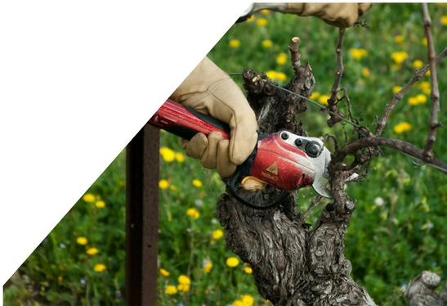
Bolesti drva vinove loze
Zašto ne uspijevamo učinkovito suzbiti bolesti drva vinove loze?
Raširenost uzročnika bolesti drva je usko povezana s načinom održavanja vinograda, posebno s rezidbom.

Slide 11
Bolesti drva vinove loze
Zašto ne uspijevamo učinkovito suzbiti bolesti drva vinove loze?
Zasad
NE POSTOJI
potpuno učinkovita strategija suzbijanja bolesti drva
Notes:
No efficient strategies to control them after sodium arsenite use prohibition

Slide 12
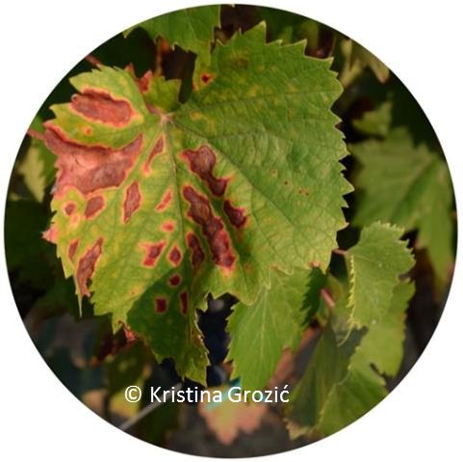
Bolesti drva vinove loze
Životni ciklus patogena
Ove su bolesti vrlo kompleksne i obično treba više godina da bi se na trsu nakon razvoja infekcije manifestirali simptomi. Kao takve ove su bolesti nezgodne za praćenje i istraživanje.

Slide 13
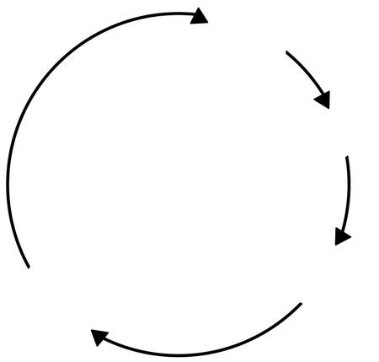
Bolesti drva vinove loze
Životni ciklus patogena
Zima
Infektivni inokulum
Rane od rezidbe
Širenje kišom
Jesen
Proljeće
Infekcija
Reprodukcija
Ljeto

Slide 14
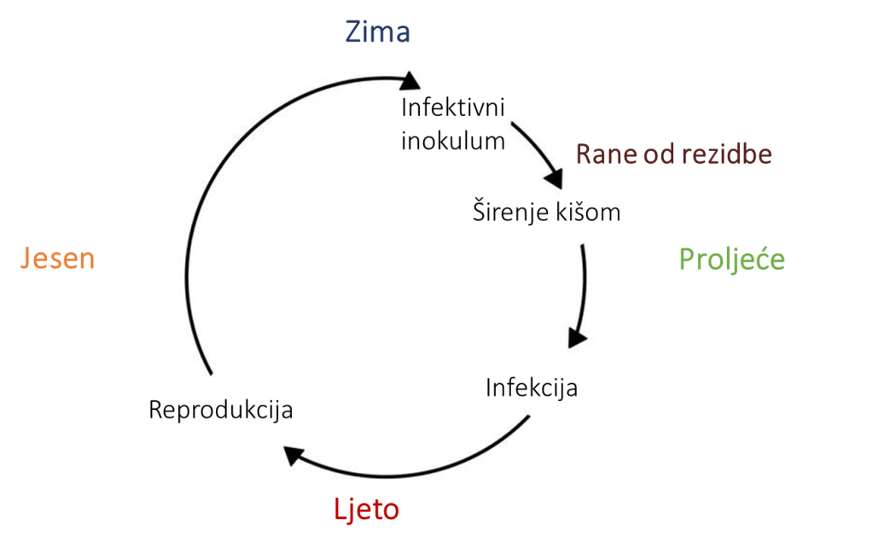
Bolesti drva vinove loze
Životni ciklus patogena
Poznavajući životni ciklus patogena moguće je smanjiti stupanj daljnjeg širenja bolesti na sljedeći način:
Smanjenjem količine infektivnog inokuluma
Rezidbom u adekvatno vrijeme

Slide 15
Bolesti drva vinove loze
Simptomi
Na sljedećim slajdovima prikazani su simptomi eske, eutipoze i botriosferijskog sušenja.
Upamtite: vanjski simptomi nisu dovoljni kako bi se dijagnosticirala bolest, već je u tu svrhu potrebno pregledati i simptome unutar višegodišnjeg drva.

Slide 16
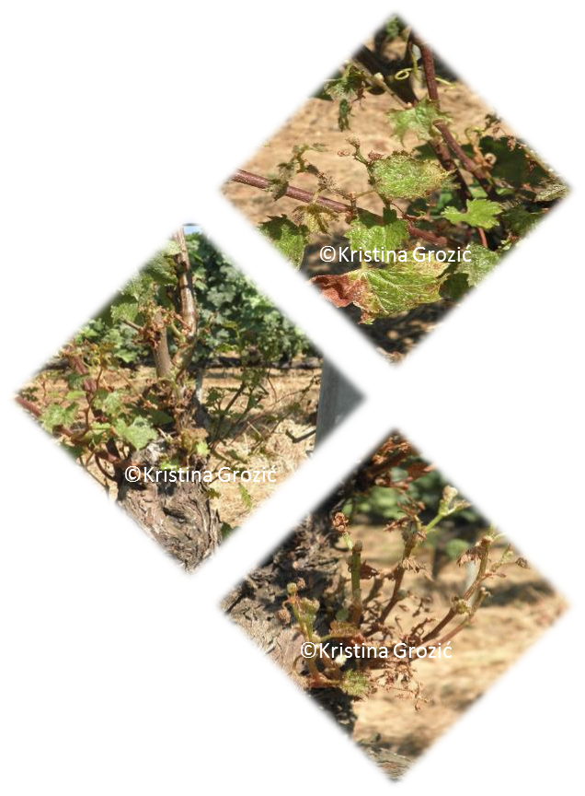
Bolesti drva vinove loze
Eutipoza
Simptomi eutipoze se uglavnom manifestiraju u vinogradima starijim od 10 godina.
Umjereno zaraženi vinogradi mogu ostvariti gubitke u proizvodnji i do 30%, dok jako zaraženi vinogradi mogu ostvariti gubitke i do 80% proizvodnje.

Slide 17
Bolesti drva vinove loze
Eutipoza
Vanjski simptomi eutipoze su vrlo karakteristični.
Oni se mogu manifestirati već u proljeće i uključuju:
kržljave (slabo razvijene) mladice,
nekroza na rubu listova,
reducirani porast listova.

Slide 18
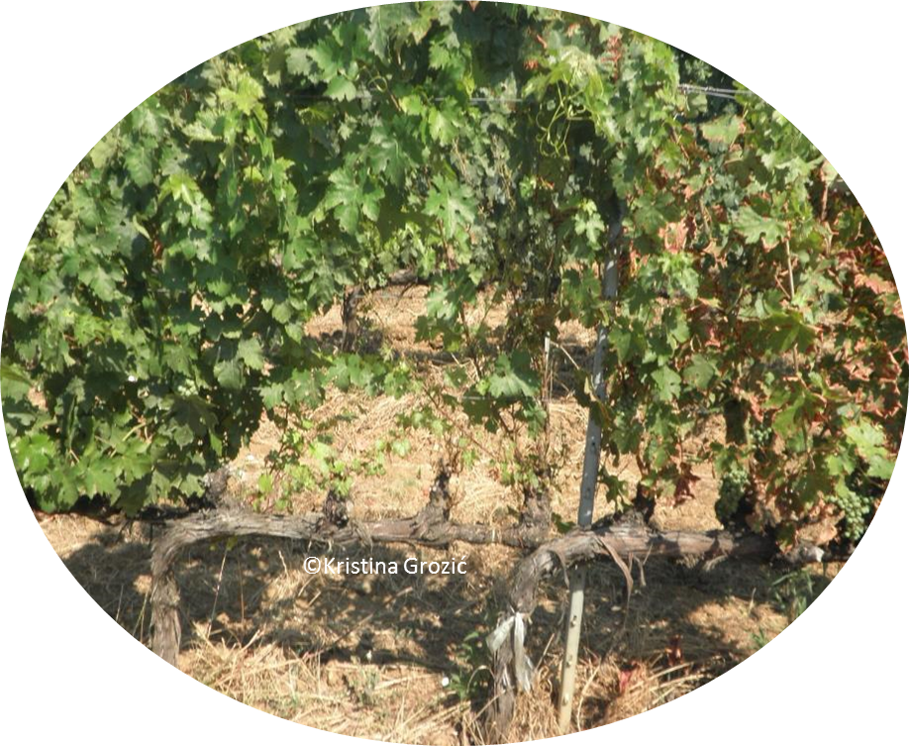
Bolesti drva vinove loze
Simptomi eutipoze
Kržljavi razvoj mladica
(kratki internodiji)

Slide 19
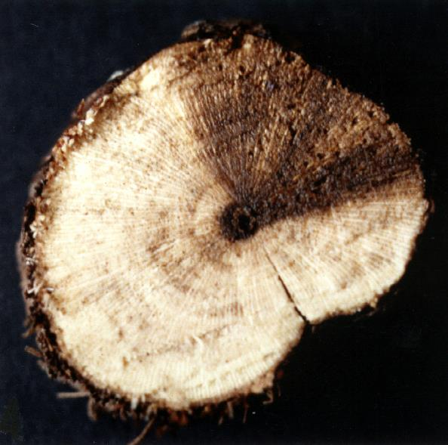
Bolesti drva vinove loze
Simptomi eutipoze unutar višegodišnjeg drva
Nakon uočavanja vanjskih simptoma, s ciljem određivanja progresije bolesti u višegodišnjem drvu, može se prerezati deblo ili neki drugi dio višegodišnjeg drva.
Ukoliko je trs zaražen, na prerezu drva će biti uočljiva tamna zona nekrotiziranog tkiva klinastog oblika (prikazano na slici).

Slide 20
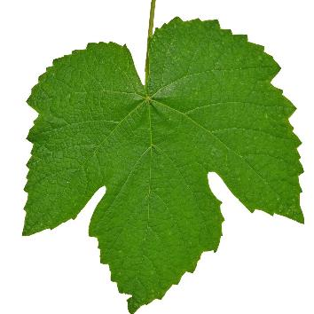
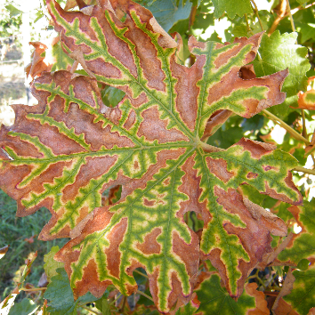
Bolesti drva vinove loze
Eska i botriosferijsko sušenje imaju slične simptome
Bez simptoma
Kloroza/nekroza
„Tigrove šare” lista
Apopleksija

Slide 21
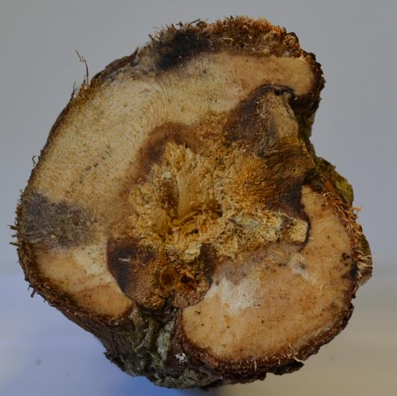
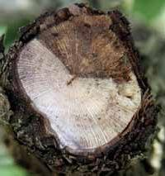
Bolesti drva vinove loze
Eska i botriosferijsko sušenje imaju slične simptome
Jedan od dodatnih načina raspoznavanja ovih dvijz bolesti je pregled unutarnjih simptoma
Botriosferijsko sušenje
Eska

Slide 22
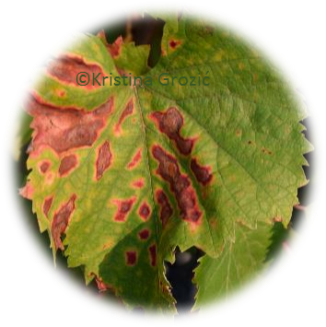
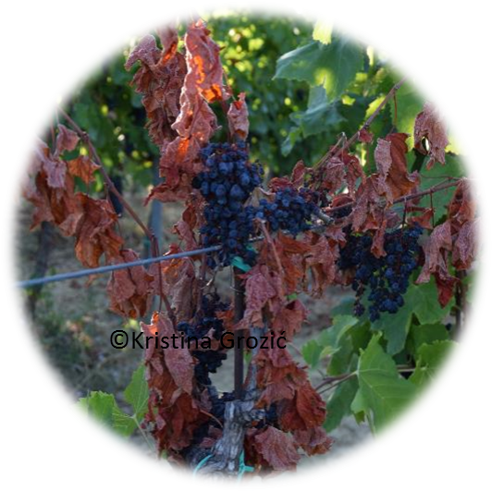
Bolesti drva vinove loze
Eska
Eska se može manifestirati na dva različita načina:
Postepeni razvoj simptoma s klorozom i nekrozom na listovima (kroničan oblik)
Nagla pojava simptoma nazvana apopleksija (koja se može razviti i kod botriosferijskog sušenja)

Slide 23
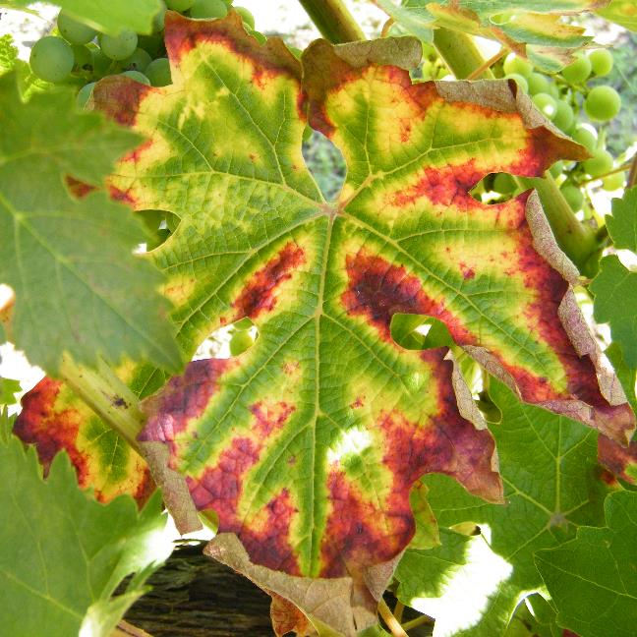
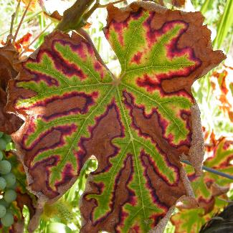
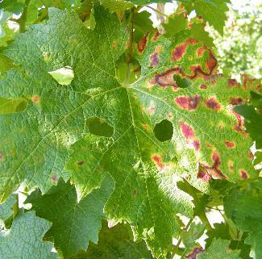
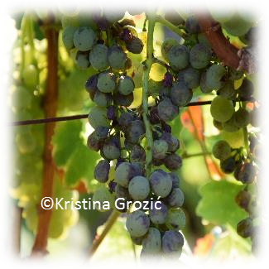
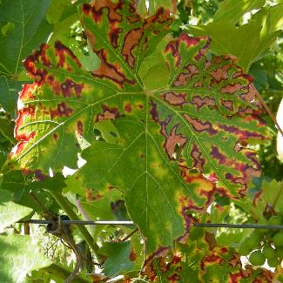
Bolesti drva vinove loze
Eska
Trsovi sa razvijenim simptomima na listovima najčešće imaju prinos s manjim udjelom šećera i višom pH vrijednošću.

Slide 24
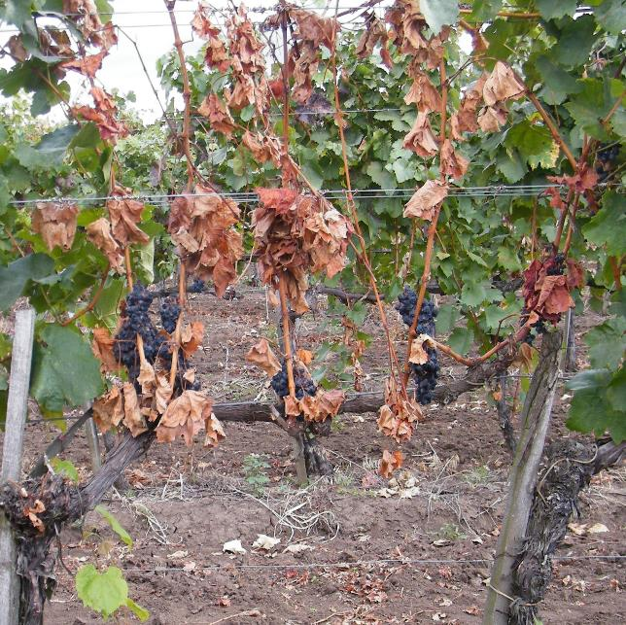
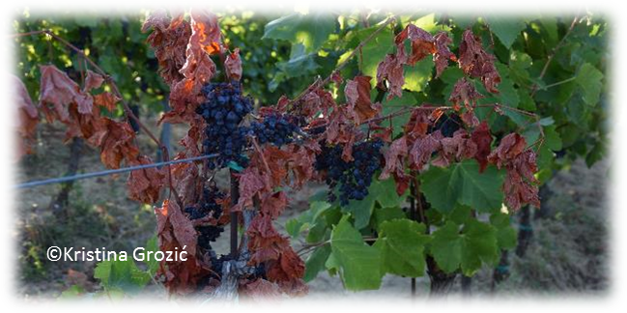
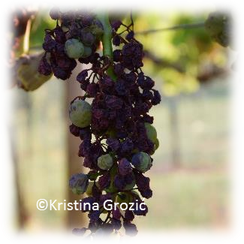
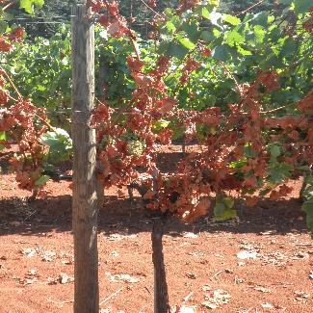
Bolesti drva vinove loze
Eska
Kod eske se simptomi također mogu pojaviti naglo, a tu pojavu nazivamo apopleksija. Do apopleksije trsova obično dolazi u najtoplijem dijelu godine (kišno razdoblje tijekom proljeća, nakon kojeg slijedi suša i visoke temperature).

Slide 25
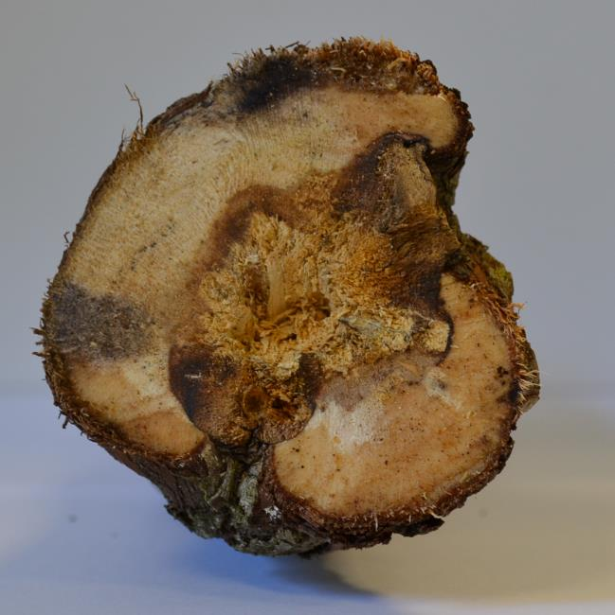
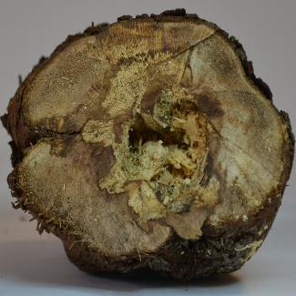
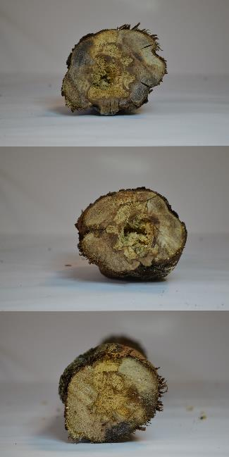
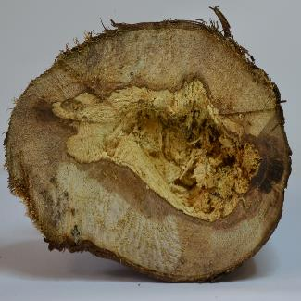
Bolesti drva vinove loze
Simptomi eske unutar višegodišnjeg drva
Na prerezu debla zareženog trsa moguće je uočiti degradirano tkivo u dvije različite boje, tamne i svijetle; uzrok tome je zaraza s dva različita uzročnika bolesti.

Slide 26
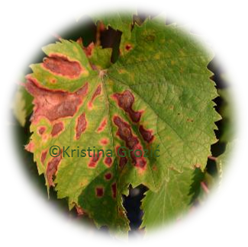
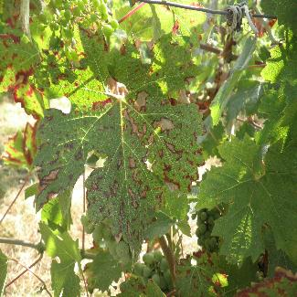
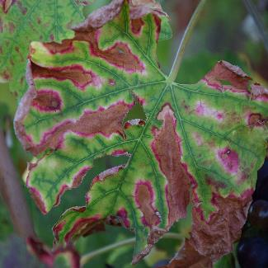
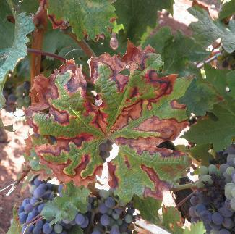
Bolesti drva vinove loze
Botriosferijsko sušenje
Vanjski simptomi botriosferijskog sušenja su vrlo slični eski te je razliku između njih najbolje uočiti prerezom debla.
Na slici je prikazan prerez debla trsa koji je zaražen botriosferijskim sušenjem.

Slide 27
Bolesti drva vinove loze
Kako suzbijati bolest?
S ciljem suzbijanja bolesti drva, prevencija je ključ uspjeha.

Slide 28
Bolesti drva vinove loze
Smanjenje količine infektivnog inokuluma
U svrhu smanjenja količine infektivnog inokuluma važno je:
Ukloniti simptomatične mladice (vanjski i unutarnji simtpomi) čim one pokažu simptome;
Ukloniti trs ukoliko su unutarnji simptomi zastupljeni do podloge;
Odstraniti iz vinograda ostatke rezidbe.

Slide 29
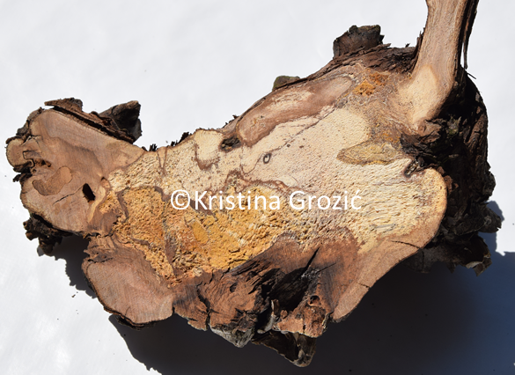
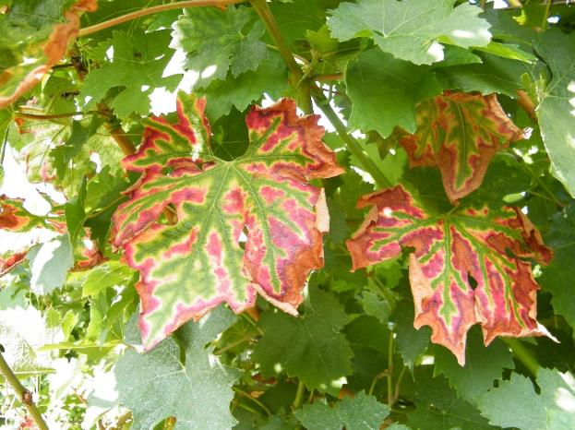
Bolesti drva vinove loze
Uklanjanje simptomatičnih mladica
Ukoliko samo pojedinačna mladica pokazuje simptome, moguće je da je samo ta mladica zaražena.
Uklonite takvu mladicu (prateći i razvoj unutarnjih simptoma na drvu) i potom pratite hoće li se zaraza proširiti na ostatak trsa.
Ukoliko su vidljivi unutarnji simptomi pri bazi mladice, vrlo vjerojatno da je infekcija proširena i na višegodišnje drvo koje je u tom slučaju također potrebno ukloniti.

Slide 30
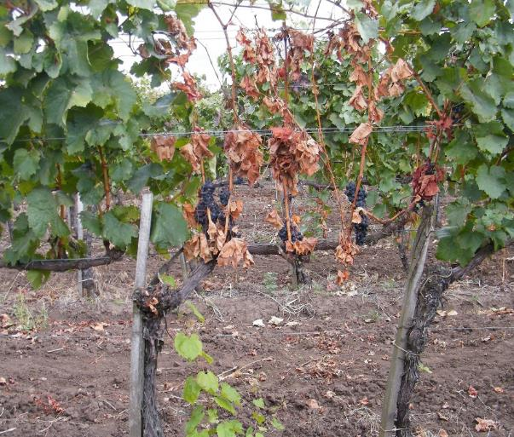
Bolesti drva vinove loze
Uklanjanje simptomatičnih trsova
Ukoliko su unutarnji simptomi razvijeni na čitavom trsu, to znači da je trs u cijelosti zaražen. U tom slučaju preporuča se ukloniti takav trs.
Jednom kad je trs prerezan pri bazi ili izvađen s korijenom, trebao bi što prije biti uklonjen iz vinograda (isti se može spaliti, ali i kompostirati).

Slide 31
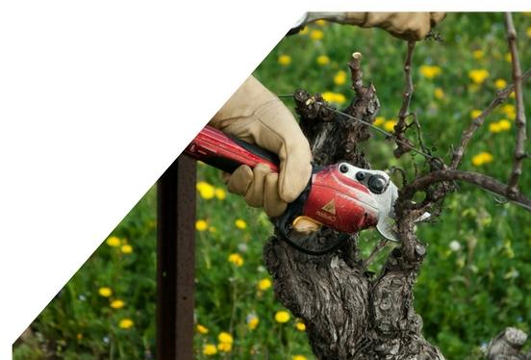
Bolesti drva vinove loze
Rezidba u adekvatno vrijeme
Uzročnici bolesti vrše zarazu uglavnom putem rana od rezidbe.
Budući da se spore uzročnika bolesti šire kišom, važno je rezidbu provoditi tijekom suhog vremena.
Pored toga, korisno je zaštiti rane od rezidbe premazivanjem voskom, odnosno primjenom kemijskih fungicida ili vrsta roda Trichoderma.

Slide 32
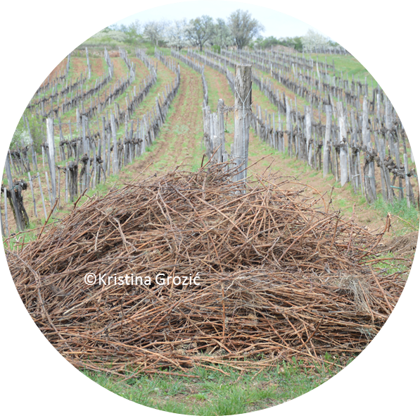
Bolesti drva vinove loze
Smanjenje infektivnog inokuluma
S ciljem smanjenja infektivnog inokuluma u nasadu važno je ukloniti iz vinograda zaražene trsove i ostatke rezidbe te ako je moguće spaliti ih ili kompostirati.

Slide 33
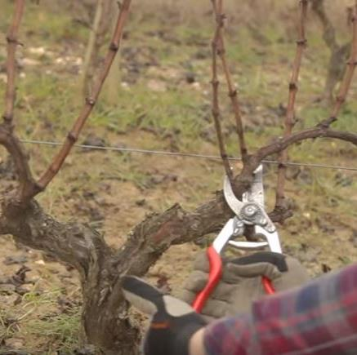
Bolesti drva vinove loze
Smanjenje infektivnog inokuluma
Budući da uzročnici bolesti drva vrše zarazu novih trsova prvenstveno putem rana od rezidbe, važno je provoditi rezidbu trsova kad je let spora reduciran, odnosno tijekom suhog vremena.

Slide 34
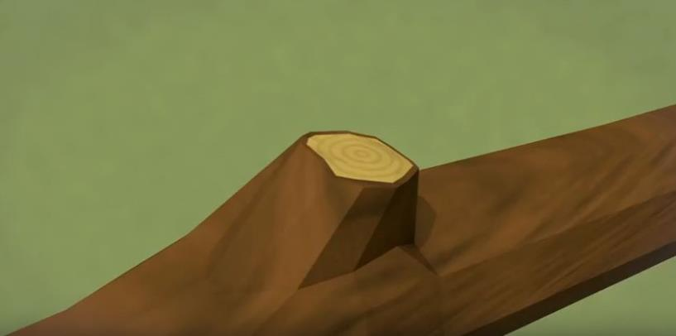
Bolesti drva vinove loze
Zaštita rana od rezidbe
Preporuča se spriječiti ulaz patogena putem rana od rezidbe primjenom različitih mjera, a to se može učiniti primjenom kemijskih ili bioloških pripravaka za zaštitu rana od rezidbe.

Slide 35
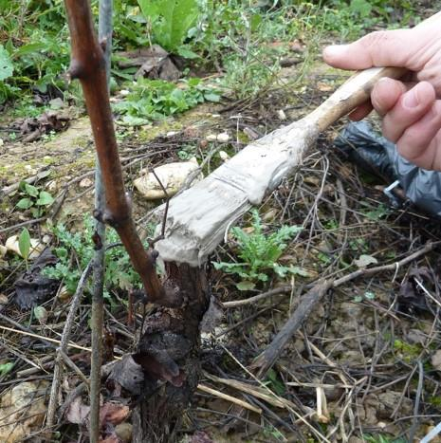
Bolesti drva vinove loze
Zaštita rana od rezidbe
Premazivanje rana voskom (uz dodatak kemijskog fungicida) se može koristiti kako bi se spriječio ulaz uzročnika bolesti u biljku.
Ovom se mjerom postižu dobri rezultati, ali se obavlja sporo, zbog čega je potreban veliki utrošak radnih sati.

Slide 36
Bolesti drva vinove loze
Zaštita rana od rezidbe
Vrste roda Trichoderma su korisni mikroorganizmi koji mogu brzo kolonizirati rane od rezidbe.
Tijekom posljednjih nekoliko godina više je istraživanja ukazalo na pozitivne učinke primjene vrsta roda Trichoderma u zaštiti rana od rezidbe.

Slide 37
Bolesti drva vinove loze
Zaštita rana od rezidbe
Sa svojom sposobnošću brze kolonizacije rana od rezidbe, vrste roda Trichoderma služe kao biološka barijera u zaštiti rana od napada patogena.
Ovi mikroorganizmi stvaraju svojevrsni štit koji sprječava ulaz patogena putem rane od rezidbe.
Tretirano
Netretirano

Slide 38
Bolesti drva vinove loze
Zaštita rana od rezidbe
Primjena vrsta roda Trichoderma se svakako preporučuje budući da:
Postiže dobre rezultate u zaštiti rana od rezidbe,
Aplikacija je moguća pomoću traktorskog ili leđnog rasprskivača,
Primjena ja brža i jeftinija u odnosu na ručno premazivanje rana,
Dozvoljena je primjena u ekološkom vinogradarstvu.

Slide 39
Bolesti drva vinove loze
Alternativni načini rezidbe
Jedna od mjera koja može smanjiti štete uzrokovane bolestima drva je rezidba kojom se nastoji očuvati tijek provodnog staničja na trsu.
Očuvanjem funkcionalnog provodnog staničja i izbjegavanjem stvaranja velikih rana od rezidbe može se smanjiti zaraza uzročnicima bolesti drva.
Više informacija na: http://www.winetwork-data.eu/intranet/libretti/0/libretto16497-01-1.pdf

Slide 40
Bolesti drva vinove loze
Alternativni načini rezidbe
Praktična iskustva su pokazala kako je uzgojni oblik Gouyot-Poussard prikladan za smanjenje šteta od bolesti drva, iako potrebna su znanstvena istraživanja kako bi se navedena činjenica potvrdila.

Slide 41
Bolesti drva vinove loze
Što činiti sa zaraženim trsovima?
Ukoliko na pojedinim trsovima mjere prevencije nisu bile uspješne, moguće je provesti pojedine mjere s ciljem da se spasi trs, iako te mjere ne garantiraju uspjeh te također trebaju biti dodatno istražene kako bi se potvrdila njihova učinkovitost. U nastavku slijedi prikaz tih mjera.

Slide 42
Bolesti drva vinove loze
Mehaničko uklanjanje simptomatičnog višegodišnjeg drva
Ova se mjera sastoji u uklanjanju simptomatičnih dijelova debla pomoću motorne pile manjih dimenzija.

Slide 43
Bolesti drva vinove loze
Mehaničko uklanjanje simptomatičnog višegodišnjeg drva
Ova mjera daje kratkoročno dobre rezultate i rezultira brzim oporavkom trsa, ali su troškovi provedbe visoki zbog velikog utroška radnih sati i potrebe za specijaliziranom radnom snagom.
Notes:
This technique is the fastest compared to TTR and over grafting

Slide 44
Bolesti drva vinove loze
Cijepljenje na raskol
Precijepljivanjem se prereže deblo pri bazi (ispod cjepnog mjesta) te se zatim podloga precijepi novom plemkom metodom cijepljenja na raskol.

Slide 45
Bolesti drva vinove loze
Cijepljenje na raskol
Ova mjera daje dobre rezultate i ne zahtijeva posebnu opremu, ali ograničavajuća okolnost joj je što je radno zahtjevna.

Slide 46
Bolesti drva vinove loze
Obnova debla razvojem bazalne mladice
Obnova debla (pomlađivanje trsova) je mjera kojom se nadzemni dio trsa obnavlja iz mladice koja se razvija iz bazalnog dijela postojećeg debla (iz plemke), dok se staro deblo uklanja.
Ova je mjera posebno učinkovita kod suzbijanja Eutiopze. ne zahtjeva specijaliziranu radnu snagu, ali je zahtjevna u pogledu utroška radnih sati.

Slide 47
Bolesti drva vinove loze
Mjere za smanjenje šteta na simptomatičnim trsova
Uklanjanje simptomatičnih dijelova višegodišnjeg drva, precijepljivanje i obnova debla (pomlađivanje trsova) su mjere koje mogu biti učinkovite samo kada se zaraza nije proširila i na korijen trsa.

